Slide 1
ניתוח משחק Angry Birds 2
מטלה שבועית – רכיבים דרמטיים

Slide 2
1. אתגר:
אילו כישורים דרושים כדי לשחק?
דיוק: המשחק דורש מהשחקן דיוק בזריקת הציפורים והפצצות, תוך כדי התגברות על מכשולים וחסימות שונות. יש לכוון ולזרוק בדיוק כדי להשיג יעדים ונקודות.
חשיבה יצירתית: לפעמים בכדי לעבור שלבים מורכבים יש צורך בחשיבה יצירתית ע"מ לעבור את השלב באמצעות שימוש בכוחות מיוחדים של הציפורים וכדומה.
אסטרטגיה: בחלק מהשלבים, יש לחשוב על אופן ההתקפה והסדר בו יבחר כל סוג של ציפור, בהתאם לצורך ולהתקפה המיוחדת שלה.

Slide 3
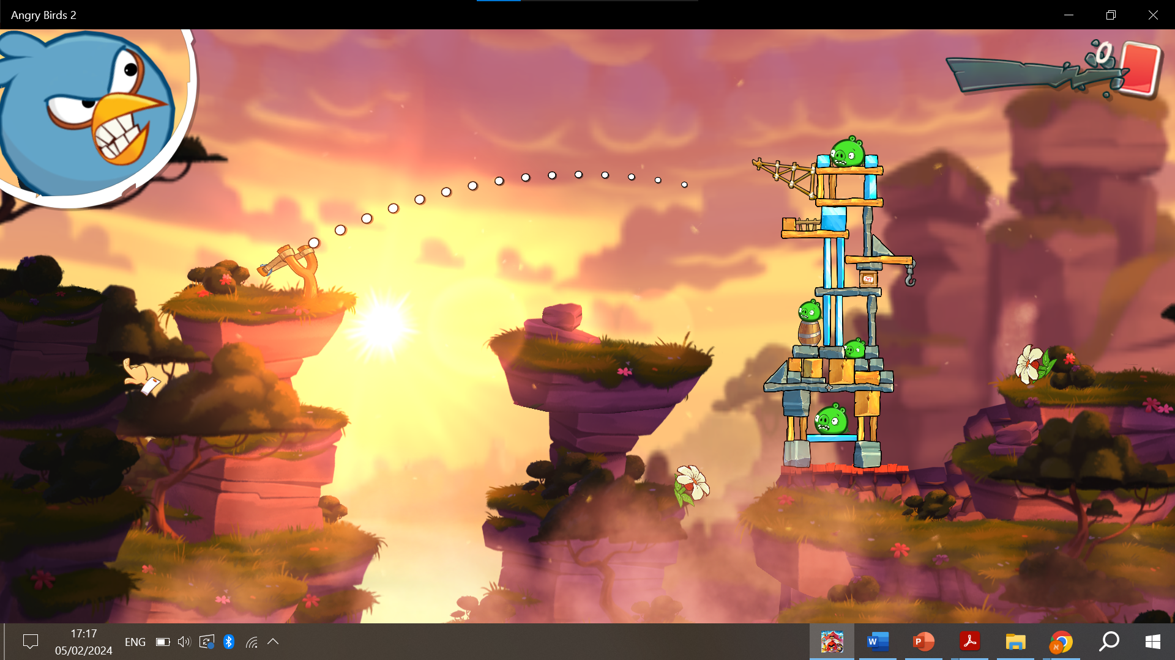

Slide 4
אם אפשר לבחור רמת קושי ידנית - מה ההבדלים בין רמות הקושי השונות?
המשחק מאפשר לשחקן לבחור ברמת קושי מתוך מספר אפשרויות. ההבדלים ביניהם יכולים לכלול:
מספר ומיקום של המטרות: רמות קושי גבוהות יכולות להכיל יותר מטרות, והן עשויות להיות ממוקמות במקומות קשים ואסטרטגיים.
כמות וסוגי הציפורים הזמינות: ברמות קושי גבוהות יופיעו ציפורים נוספות או ציפורים עם יכולות מיוחדות שדורשות אסטרטגיה מתקדמת יותר.
חסימות ומכשולים: רמות קושי גבוהות כוללות חסימות, מכשולים ואתגרים נוספים כדי להקשות על השחקן.
רמות הקושי השונות משתנות דינאמית תוך כדי התקדמות השחקן במשחק.

Slide 5
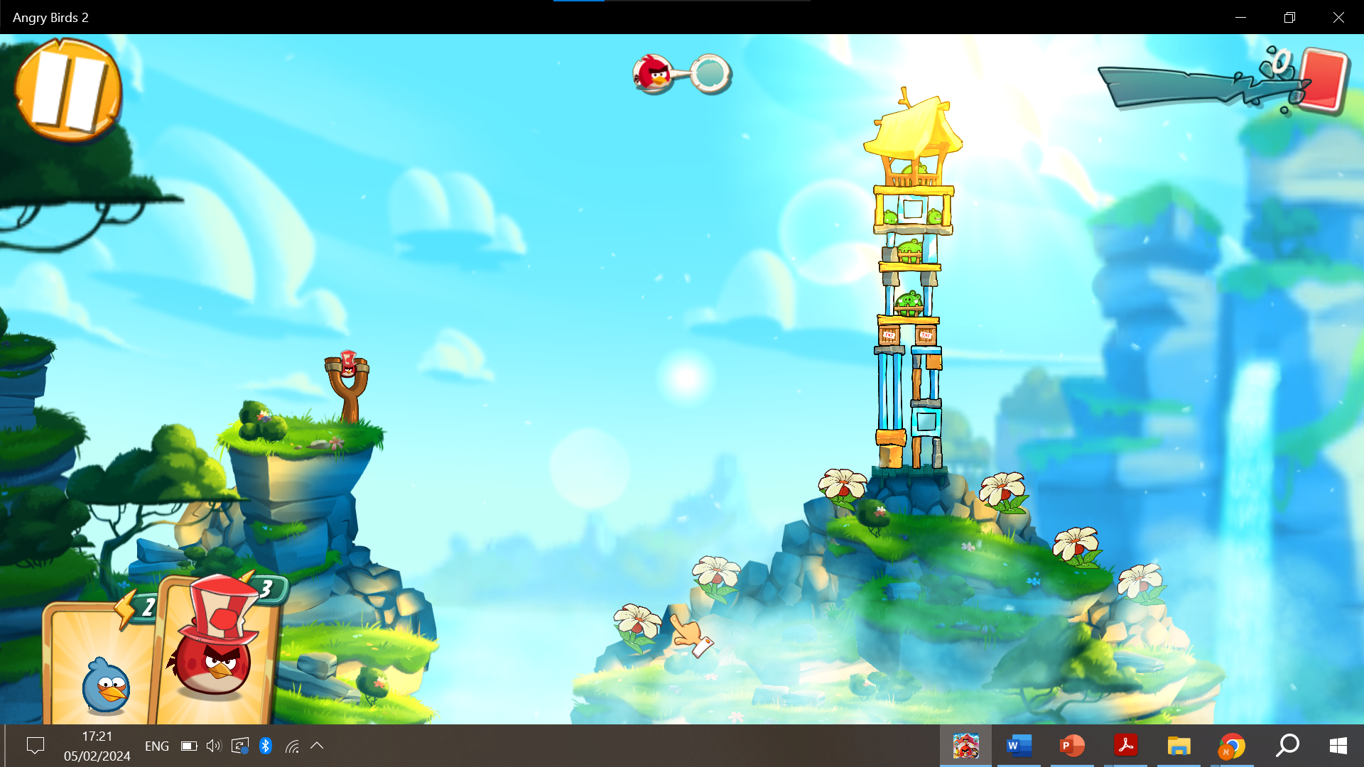
הבדלי שלבים – מימין שלב ראשון, משמאל – שלב שביעי

Slide 6
2. זרימה:
מה המשחק עושה כדי למקד את תשומת הלב של השחקן במשחק ולמנוע הסחות דעת?
מטרות ברורות: המשחק עוזר לשחקן להבין בקלות את המטרות שלו – להרוג כמה שיותר חזירים בכדי להשיג ניקוד גבוה. המטרות מוצגות לשחקן בצורה ברורה ומובנת.
פעולות רצופות: המשחק בנוי מרצף של פעולות, שכל אחת מקרבת את השחקן למטרה. זהו אמצעי שגורם לשחקן להישאר מרוכז ומונע ממנו הסחות דעת שלא קשורות למשחק.
סביבה ועיצוב: באמצעות גרפיקה, צבעים ואפקטים קוליים, המשחק יוצר סביבה מרתקת שמעוררת עניין וממקדת את השחקן.

Slide 7
איך המשחק נותן לשחקן תחושה שהוא שולט במשחק ושהפעולות שלו משפיעות?
שליטה ישירה: השחקן הוא השולט הבלעדי על זריקת הציפורים וכיוונם בכל שלב. פעולה זו נותנת לו הרגשה שהוא אחראי ישירות על הפעולה ועל תוצאתה.
רגעי ניצחון ייחודיים: כאשר השחקן הופך את מטרותיו או מצליח בצורה מיוחדת, המשחק יכול להציע רגעי ניצחון ייחודיים כמו אפקטים וצלילים חגיגיים.
בחירות אסטרטגיות: המשחק נותן לשחקן לבחור ציפורים לפי ההתקפה המיוחדת שלהם, מה שמאפשר לו להרגיש שהוא שולט באופן ישיר בהתקדמות המשחק.

Slide 8
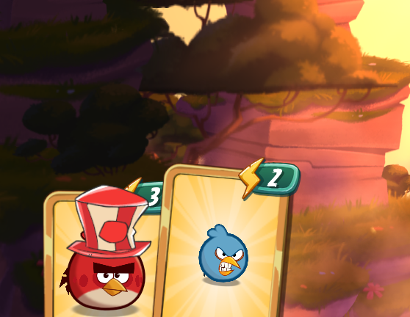
סוג וכמות הציפורים הנתונים בשלב מסוים:

Slide 9
איך המשחק נותן לשחקנים משוב על הצלחה או כישלון?
ניקוד: המשחק ייתן משוב לשחקן בצורת ניקוד בסוף כל שלב בהתאם לביצועים של השחקן. עבור פתרונות מהירים ומדויקים השחקן יקבל את מירב הנקודות האפשריות.
ניצחון או הפסד: המשחק ישקף לשחקן בצורה ברורה בסיום השלב האם הוא צלח את השלב או נכשל בו.
אפשרויות חידוש ושדרוג: בשלבים מתקדמים, המשחק יספק לשחקן יכולות חדשות או כלי שיפור, כך שהוא ירגיש שגם אם נכשל בשלב מסוים, יש לו הזדמנות לשפר.
כל אלו מסייעים ליצור מערכת דינמית בה כל פעולה של השחקן משפיעה על חווית המשחק ומעניקה לו תחושת שליטה.

Slide 10
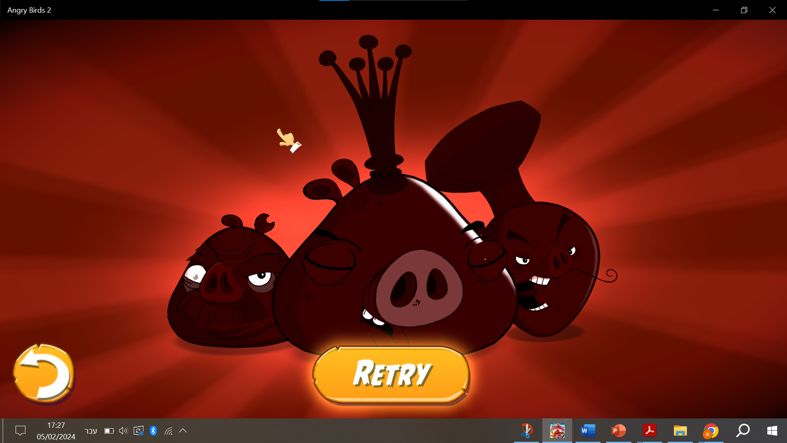
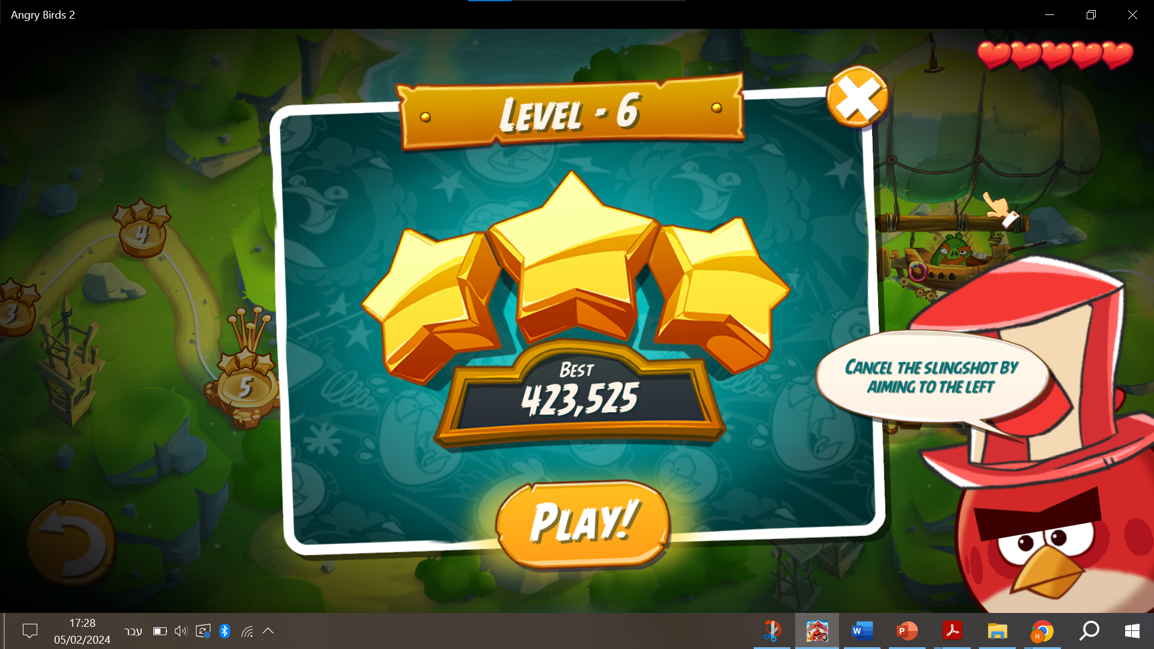
ניצחון (מימין) לעומת הפסד (משמאל)

Slide 11
3. שעשוע:
האם המשחק מאפשר לשחקן לעשות דברים נחמדים שאינם קשורים ישירות למשחק?
המשחק יכול לספק חוויות נחמדות ותחושות של שעשוע גם מחוץ למשימות הראשיות של המשחק, לדוגמא:
פעילויות צדדיות: המשחק עשוי לספק פעילויות צדדיות או אתגרים נוספים שאינם חוברים ישירות להשגת מטרות השלב, אך יכולים לספק הנאה נוספת, כמו חנות בה ניתן לרכוש אביזרים מיוחדים לציפורים וכו'.
התאמה אישית: אפשרויות כמו ציפורים ייחודיות או התאמת אביזרים לציפורים נותנות לשחקן אפשרויות ליצור חוויות אישיות נוספות

Slide 12
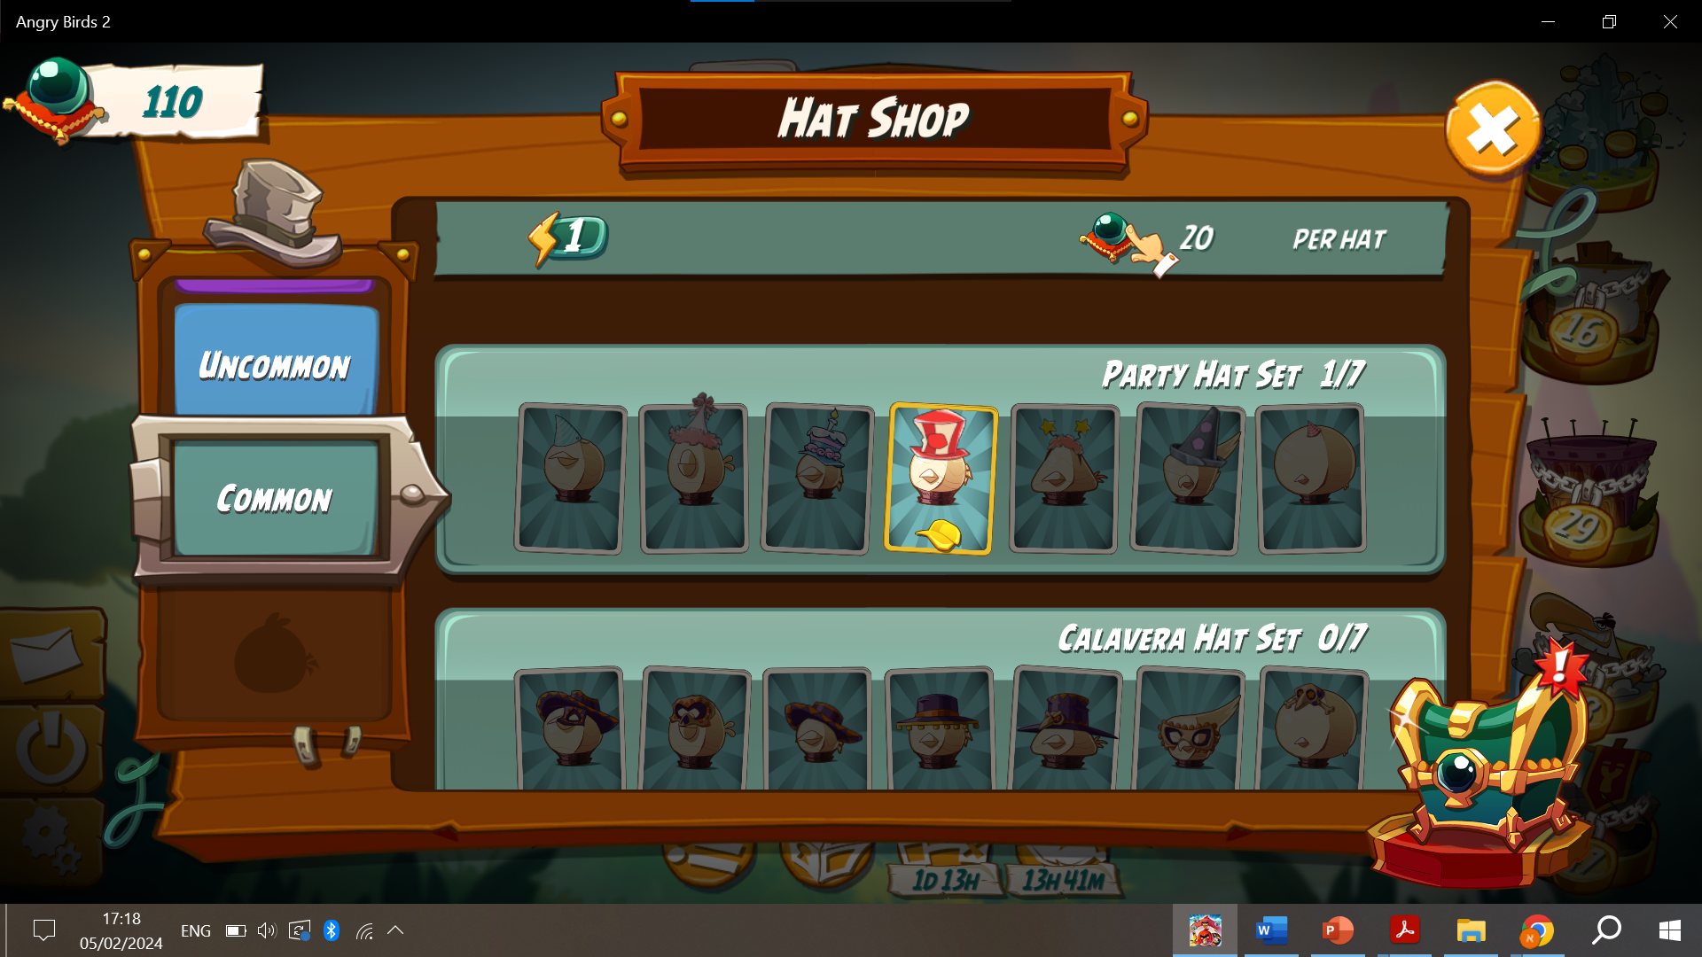

Slide 13
לאיזה סוגי שחקנים המשחק מתאים? לאיזה מהם המשחק מתאים במיוחד?
התחרותי: המשחק מספק דרכים לשחקנים להתמודד זה נגד זה, כמו דירוגים ואתגרים יומיים. כל אחד יכול לשבור את השיאים של חבריו ולהתמודד ע"י השגת נקודות גבוהות.
ההשיגי: המשחק כולל שלבים רבים ברמות שונות ועולות, כך ששחקן שאוהב להתקדם לרמות מאתגרות יותר ימצא עניין במשחק.
הסייר: ישנם אזורים ומשאבים נסתרים במשחק שיכולים להיות מעניינים לסיירים שרוצים לגלות את כל האפשרויות של המשחק.
האספן: המשחק מציע ציפורים ייחודיות ואפשרויות כדי לאסוף את כל האוסף האפשרי של הציפורים.
באופן כללי, המשחק מתאים למגוון של סוגי שחקנים. הוא מציע לשחקן אתגרים, תחושת שליטה ואפשרויות לשעשוע נוסף, מה שהופך אותו למשחק המתאים לסוגים שונים של שחקנים.

Slide 14
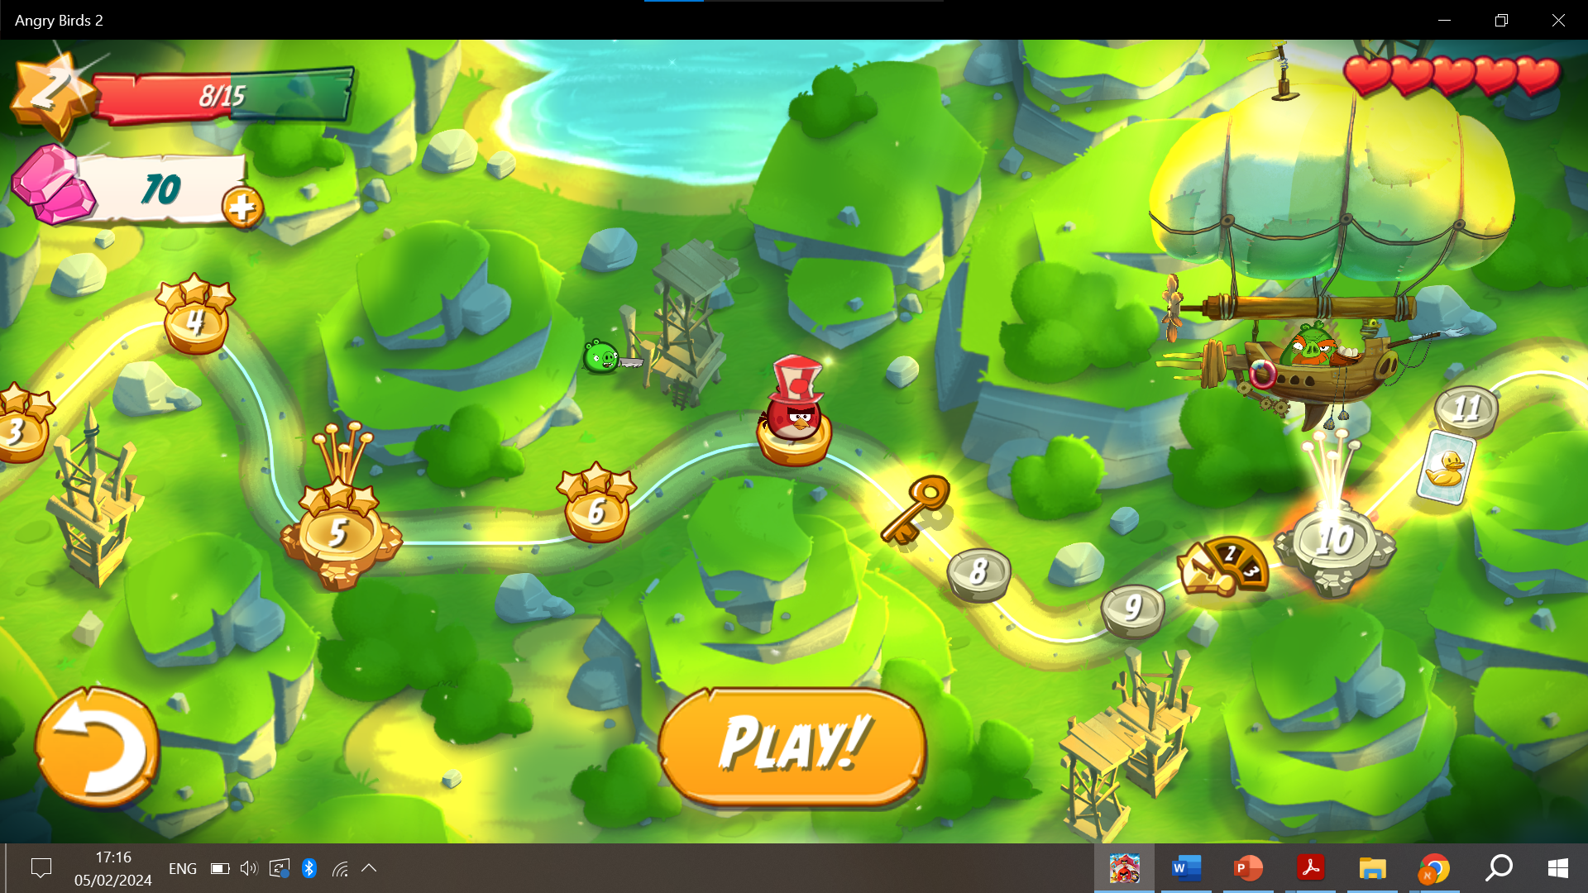
הסייר:

Slide 15
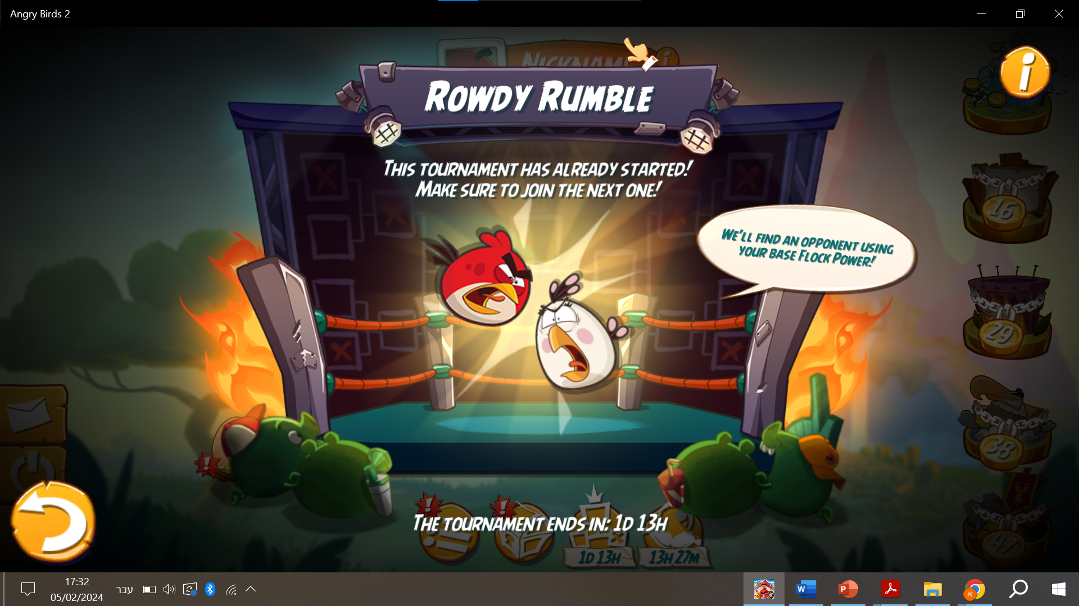
התחרותי:

Slide 16
רגשות:
איזה רגשות התעוררו בכם כששיחקתם במשחק לראשונה?
תחושת סקרנות: כשפתחתי לראשונה את המשחק עלתה בי תחושת סקרנות, אילו דברים חדשים התווספו למשחק ואיך תהיה חווית המשחק.
אתגרים: כשנתקלתי לראשונה באתגרים במשחק, עלו בי רגשות של אתגר והתלהבות מההצלחה הראשונית.
תחושת שליטה: כשהבנתי את הפעולות שלי במשחק וכיצד הן משפיעות על המציאות במשחק, תחושת השליטה במשחק גרמה לי לרצות להמשיך ולשחק בו.

Slide 17
איך עיצוב המשחק תורם ליצירת רגשות אלה?
עיצוב עתידני: המשחק מעוצב בצורה עתידנית ומרהיבה, יוצר התרגשות וסקרנות בזמן שהשחקן נכנס לעולם החדש של המשחק.
מוזיקה וסאונד: שימוש במוזיקה וסאונדים מיוחדים הוא כלי עוצמתי ליצירת רגשות. אפקטים קוליים חגיגיים עשויים לעזור ליצור רגשות של ניצחון או התלהבות כאשר השחקן מצליח באתגרים.
אתגרים מתמשכים: המשחק עשוי להציע אתגרים ושלבים מתמשכים שמחייבים את השחקן להתקדם ומספקים רגשות של יצירתיות והתקדמות.
בצורה כללית, עיצוב המשחק יוצר חוויות משמעותיות ורגשות עבור השחקן, המשפרים ומשדרגים את חוויתו.

Slide 18
סיפור רקע:
מהו סיפור הרקע של המשחק – מה קרה לפני שהמשחק התחיל?
להקה של ציפורים צבעוניות שמנסות להחזיר את הביצים שלהן, אשר נגנבו ע"י קבוצה של חזירים ירוקים רעבים.
איך סיפור הרקע מועבר לשחקן?
באמצעות משחק הדרכה בו מוסבר לשחקן את מטרותיו וכיצד עליו לשחק.

Slide 19
דמויות
מי הן הדמויות במשחק?
רד - בלחיצה משחרר גלי הדף.
בלוז - בלחיצה מתפצל לשלושה.
צ'אק - בלחיצה מהירותו מתעצמת מאוד וכוח המשיכה כלפי מטה כמעט ואינו משפיע עליו.
מטילדה - בלחיצה מטילה ביצה שתתפוצץ ברגע שתפגע במשהו, כאשר היא ממשיכה לעוף במהירות גבוה בזווית של כ30 מעלות ממסלול ישר בציר האופקי.
סילבר - בלחיצה עושה סיבוב של 270 מעלות לעבר קרקע.
בומב - בלחיצה מתפוצץ, ללא לחיצה יתפוצץ כ2 שניות לאחר פגיעה בפריט כלשהו.
טרנס - בלחיצה אינו עושה דבר, אך חזק ביותר גם בפני עצמו.

Slide 20
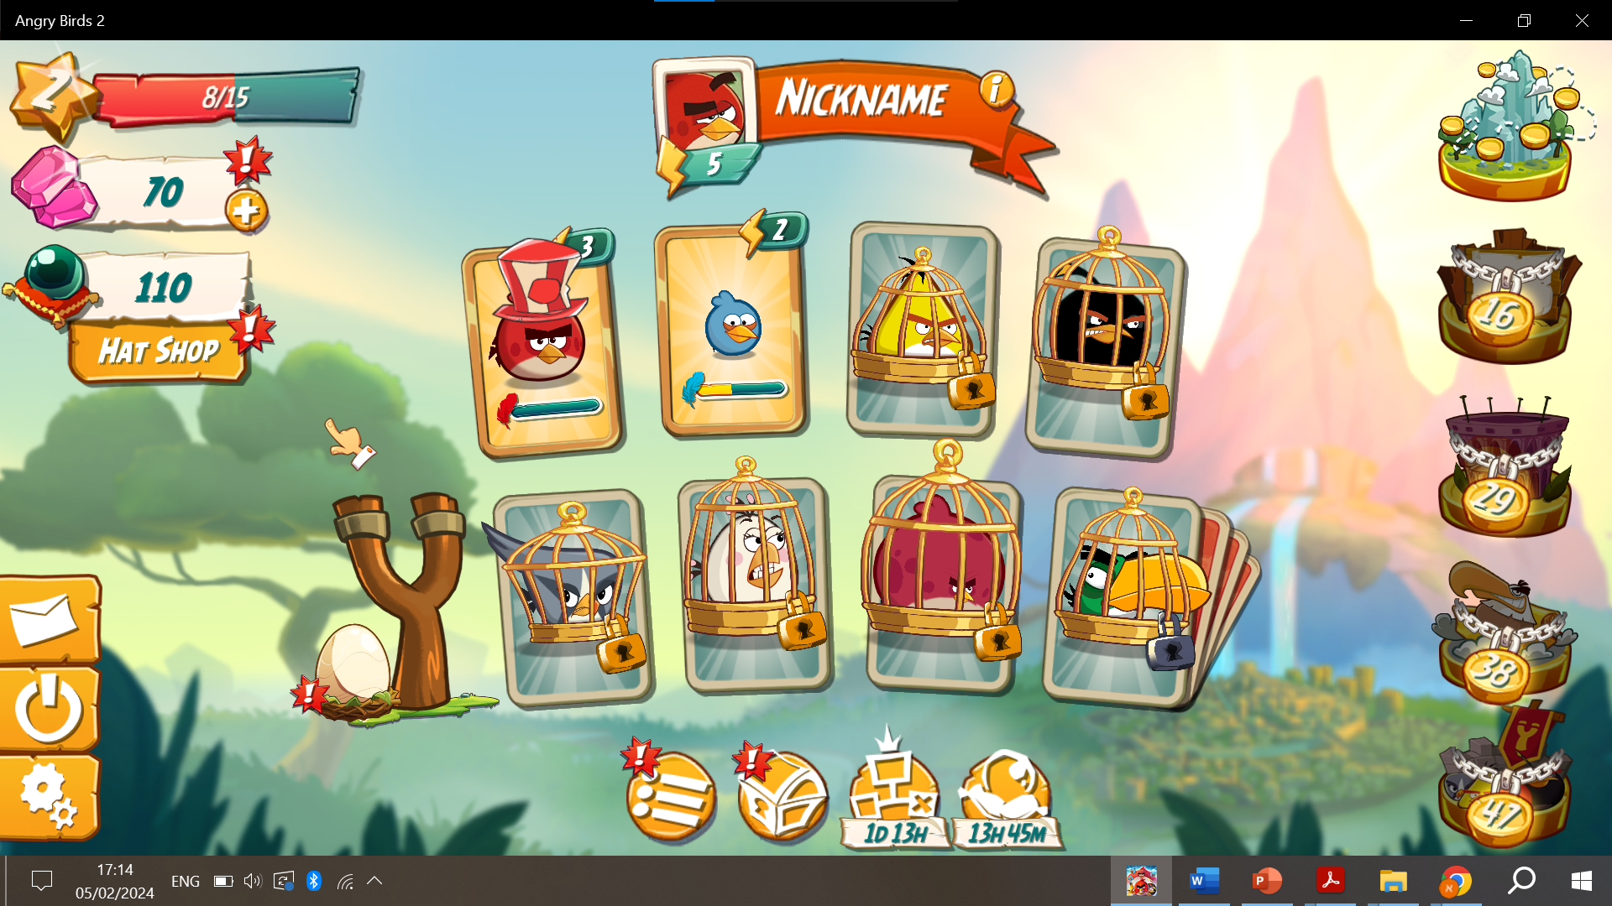

Slide 21
ציפורים מיוחדות
סטלה - בלחיצה מפריחה בועת מסטיק ומתחילה לעלות איתה כלפי מעלה, כשכל מה שנוגע בבועה גם מתחיל לעוף ולעלות כלפי מעלה, לאחר זמן מה כל הבועות מתפוצצות.
האל - בלחיצה חוזר לצד ממנו נזרק כמו בומרנג, עם הרבה יותר עצמו ובמהירות גבוהה יותר.
פיגי מק'קול - בלחיצה יורה כדורי נזלת מהאף, לא גורם נזק ממשי, אבל הופך את המבנים לחלשים יותר.
באבלס - בלחיצה מתנפח ודוחף כל מה שרק מונע ממנו זאת.

Slide 22
הגיבורים במשחק הן הציפורים והמתנגדים העיקריים הם החזירים
הדמויות הן קבועות, וניתן בכל שלב לבחור כל אחת מהדמויות בהתאם לצורך באותו שלב.
הדמויות לא מתנהגות באופן המכיר רצון חופשי מכיוון שלכל דמות (ציפור) יש התנהגות ספציפית (מתקפה) והיא פועלת בצורה זו לאורך כל המשחק.

Slide 23
עלילה:
מהי העלילה המרכזית במשחק?
המשחק מתחיל בפלאשבק שבו אנחנו רואים שלאחר העלילה של הפרק הראשון במשחק הקודם 'ביצים עלומות' הצליחו החזירים לגנוב ביצה אחת ועמדו לבשל אותה. ופתאום הביצה בקעה ויצאה ממנה ציפור כסופה קטנה, שאותה החזירים החליטו לגדל כאחת משלהם וקראו לה סילבר. שש שנים לאחר מכן, חזיר מיניון גנב את הביצים וכלא את כל הציפורים חוץ מרד. לאחר שרד מביס את אותו החזיר, מגיע חזיר שף וגונב אותן באמצעות צפלין. לאחר שרד מביס גם אותו, חזיר בוס גונב את הביצים בצפלין משלו ולאחר שרד מביס גם אותו, מגיע המלך חזירי וגונב אותן בצפלין משלו. במהלך המשחק פיגי מק'קול, חזיר עריק נותן לרד את המפתחות לכלובים של שאר הציפורים וגם לכלוב של סילבר, שנכלאה לאחר שלא הסכימה להילחם בהאל השבוי למען המלך חזירי והיא מצטרפת לציפורים, לאחר שכל הציפורים שוחררו, פיגי מק'קול מצטרף גם הוא כדמות ניתנת למשחק. בסופו של יום ארוך, הציפורים לבסוף כולן חוזרות לקינם, בעודנו שומעים את קולו של המלך חזירי מדבר על כך שסוף כל הזמנים קרוב מאוד.

Slide 24
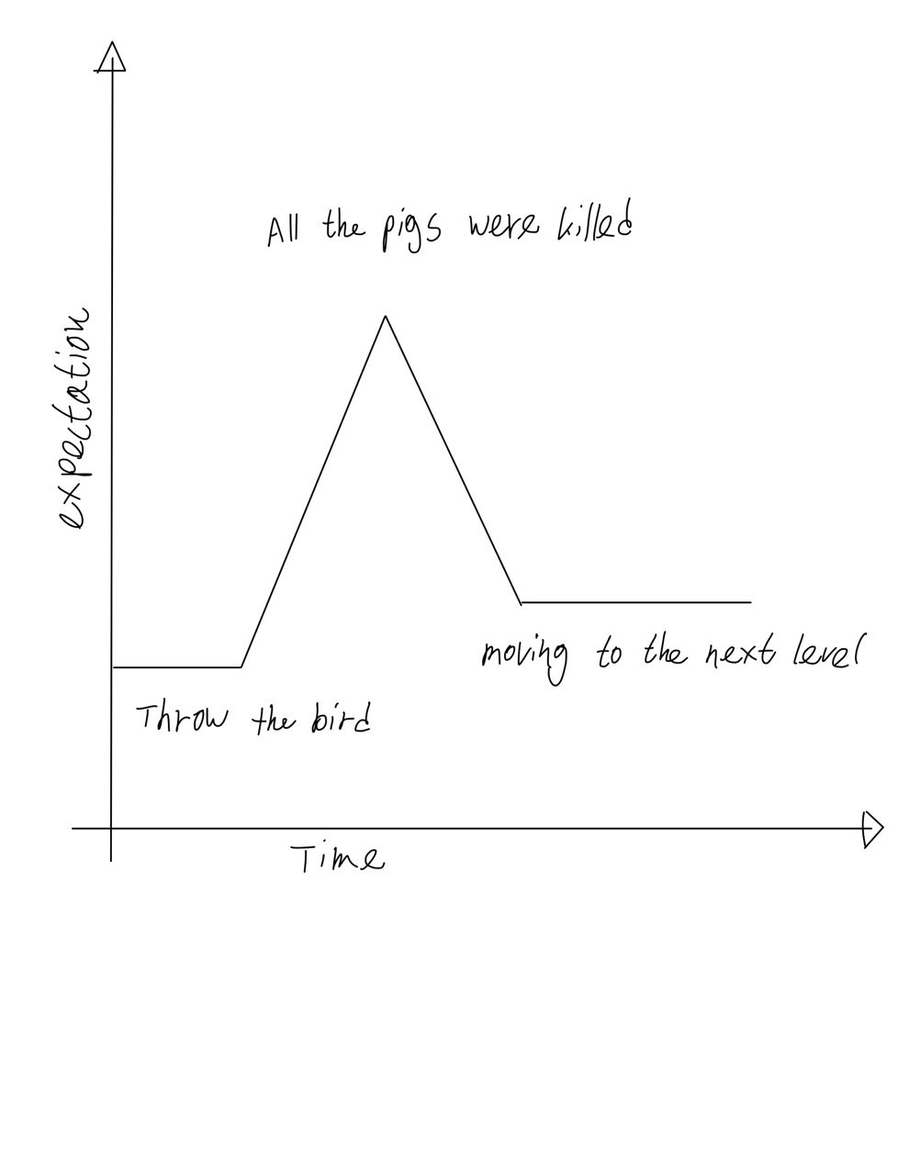
הקשת הדרמטית של המשחק:

Slide 25
איך התנהגות השחקן משפיעה על התפתחות העלילה?
התקדמות בשלבי המשחק גורמת לשחקן להשיג ציפורים מיוחדות ובכך לשחרר אותם מהכלוב שהם היו בו. בנוסף, הצלחה בכל שלב משפיעה על התפתחות העלילה בכך שהחזירים חוסלו והביצים חזרו לציפורים, עד לשלב הבא.

Slide 26
עולם:
מהם חוקי הטבע, הגיאוגרפיה, ההיסטוריה, הכלכלה, החברה והפוליטיקה בעולם של המשחק?
חוקי הטבע: כוח הכבידה לדוגמא מופעל במשחק זה, כאשר ציפור נזרקת לכיוון החזירים השחקן יודע במידה מספקת היכן תנחת הציפור שזרק. חוקי טבע אחרים פחות מודגשים ועיקריים למשחק זה.
גיאוגרפיה: החזירים יכולים להיות ממוקמים על הר עם דשא, או על מישור חולי. בכל שלב מבנה החזירים אותו צריך להרוס ומיקומו משתנים ע"מ לשמור על סקרנותו של השחקן.
כלכלה: השחקן צובר מטבעות ויהלומים במהלך המשחק, איתם הוא יכול לקנות אביזרים וסיבובים נוספים במקרה שנגמרו לו הציפורים.
השחקן לומד להכיר את העולם הזה תוך כדי המשחק.

Slide 27
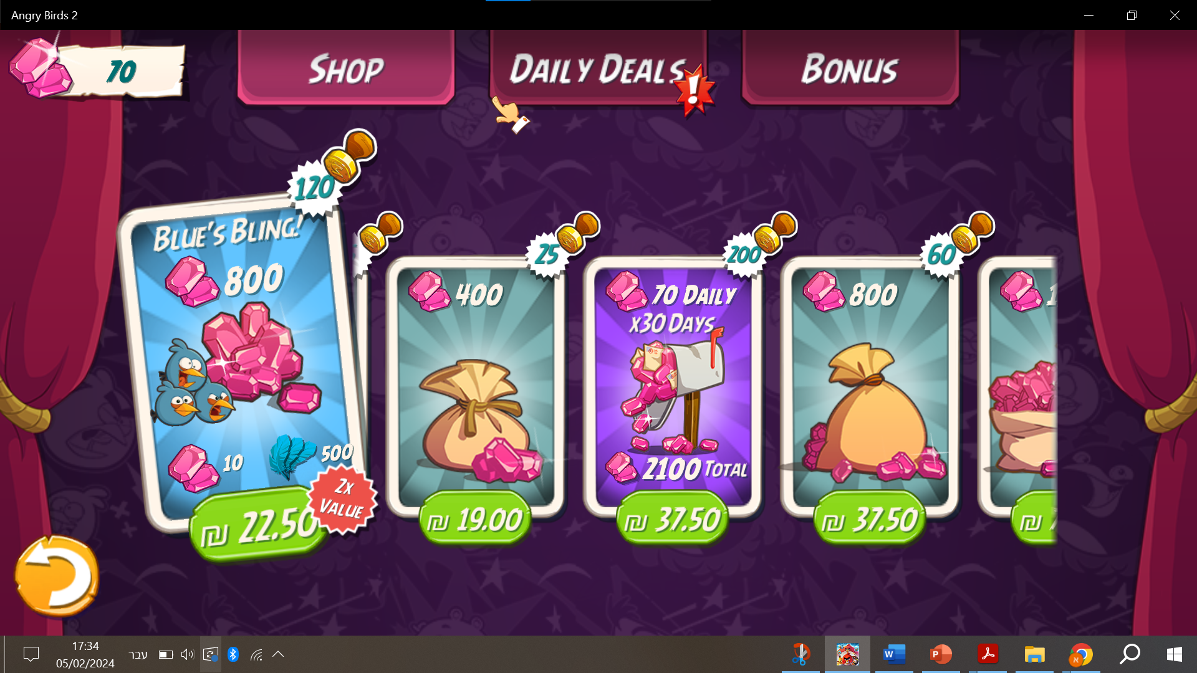

Slide 28
לסיכום
הרכיבים שתורמים ביותר לייחודיות ולמקוריות של המשחק הם רכיבי האתגר והדמויות. כפי שציינתי Angry Birds 2 הוא בעיקרו משחק תחרותי, לכן רכיב האתגר מתאר אותו בצורה הטובה ביותר. בנוסף הדמויות הייחודיות שיש במשחק זה הן אלו שהפכו אותו למשחק המוכר והאהוב שהוא, ולכן הן גם מרכיב מרכזי בהצלחתו של המשחק ותורמות לייחודיות ולמקוריות שלו.

